Slide 1
Analyse von Malware
Security Lab – 05.04.2018

Slide 2
Überblick
Analyse von Malware
  Problemstellung
  Was soll herausgefunden werden?
Techniken zur Analyse von Malware
  Erster Überblick: statische Analyse, Sandboxen, Recherche
  Monitoring der Malware im Lab
  Komplexe Detailanalyse: Reverse Engineering, Debugging
Berufsfeld Malwareanalyst
Referenzen

Slide 3
Problemstellung bzgl. malware
Breites Spektrum an Malware und massive Angriffszahlen
  Crimeware: Ziel ist es Geld zu verdienen
  Espionage: Akteuer spionieren und sabotieren
Bedarf an
  Verteidigung gegen die Angriffe
  Finden und Beheben von Infektionen
  Präventiver Aufklärung und Beratung

Slide 4
Verteidigung
Verteidigung mit Hilfe von Malwareanalysen
  Antivirusprodukte: Methoden zur Erkennung von Angriffen, damit diese geblockt werden können
  Incident Response: Analyse und Gegenmaßnahmen zur Bereinigung infizierter Systeme
  Threat Intelligence: Austausch und Aufklärung über die aktuelle Bedrohungslage

Slide 5
Grundlegende Terminologie
Malware: Schadsoftware
Sample: konfigurierte / ausgelieferte Malware
Version: Malware wird weiterentwickelt wie jede SW
Familien, Kategorien: Gruppe gleicher Malware, umfasst unterschiedliche Versionen und Konfigurationen
Threat Actor: Die Angreifer
Kampagne: Alle Samples einer Malware, die in einem definierten Zeitraum von einem Threat Actor ausgeliefert wurden

Slide 6
Cyber kill chain
Ein Malware Sample steht nicht einfach nur für sich
Es ist Teil eines komplexeren Angriffs
Der wiederum ist Teil einer Kampagne eines Threat Actors
Ein Sample
  Steht in Beziehung zu anderen Samples
  Reagiert auf seine Umgebung
  Kommuniziert mit Command & Control Servern (C2)

Slide 7
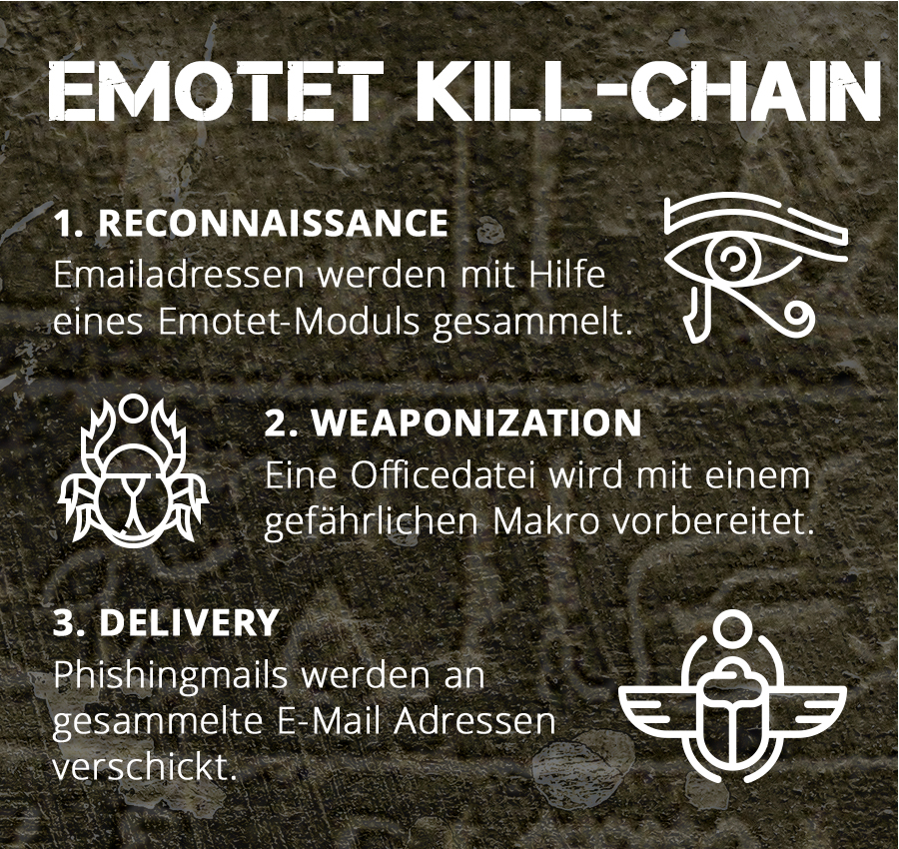
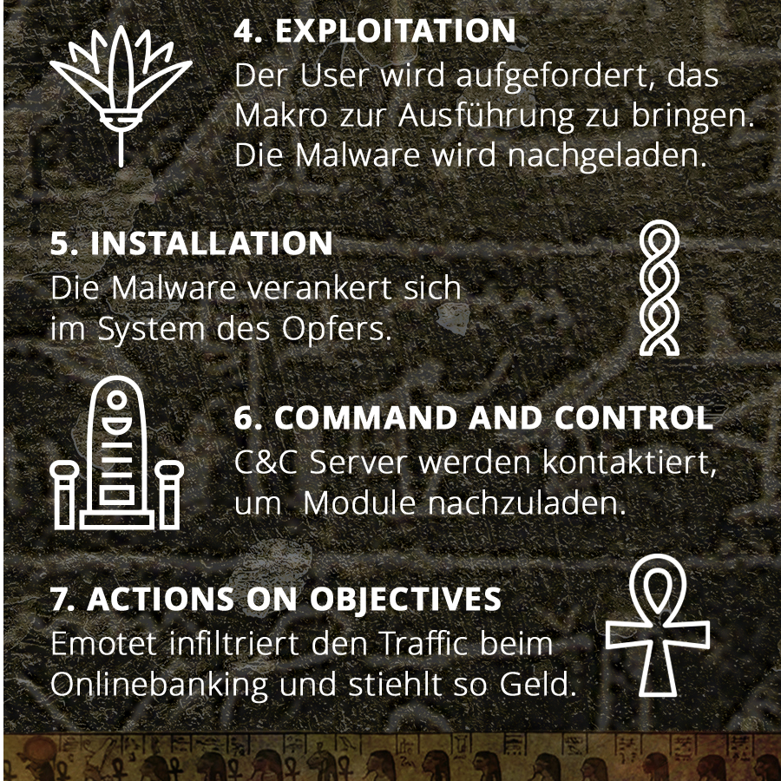
Cyber kill chain – Modell eines Angriffs
Am Beispiel: Emotet Banking Trojaner

Slide 8
Cyber kill chain
Anhand der Schritte der CKC gucken wir nun, welche Informationen analysiert werden können

Slide 9
CKC – recon (Aufklärung)
Die Phase ist schon gelaufen, wenn die Malware erkannt wird.
Analysefragen eher forensischer Natur:
Wurden im Angriff Insiderinformationen / Accounts verwendet?
Woher stamen die Informationen?
Könnten auch andere Informationen abhanden gekommen sein?
Gibt es entsprechende Logs?

Slide 10
CKC - weaponization
Exploitationcode + Infektionscode = Payload Deliverable
Z.B. Phishing .DOCX + VBA Makro Downloader
Analysefragen:
Wurde ein bekanntes Framework verwendet?
  Zum Erstellen des Payloads
  Zur Verschleierung
Welche Techniken wurden eingesetzt?

Slide 11
CKC - Delivery
Analysefragen:
Auf welcher Weise kommt die Malware zum Zielrechner?
  Per Mail: Im Anhang oder über einen Link
  Per Website: Watering Hole Attack
  Über ungepatchte Programme
  Über Sicherheitslücken in Systemen
  Mit Medien und Devices (USB, CDs, Smartphones)
  Selten über unbekannte Sicherheitslücken (Zero Days)
Gibt es bestehende Lücken die geschlossen werden müssen?

Slide 12
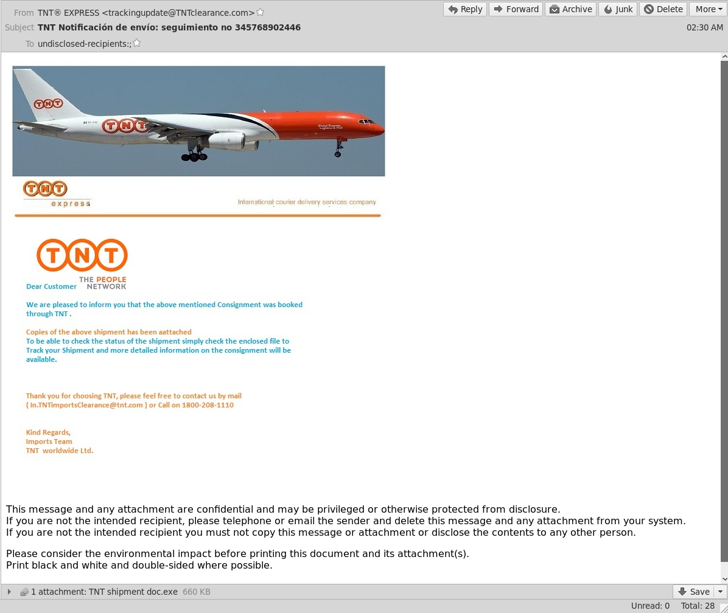
CKC Delivery via mail

Slide 13
CKC -Exploitation
Analysefragen:
Malware kann einen Rechner infizieren, entweder
  Über einen Exploit, der eine Sicherheitslücke ausnutzt
    CVE-Nummer?
  Oder per Social Engineering, indem der Benutzer freundlich gefragt wird die Malware zu installieren
Gibt es bestehende Lücken?

Slide 14
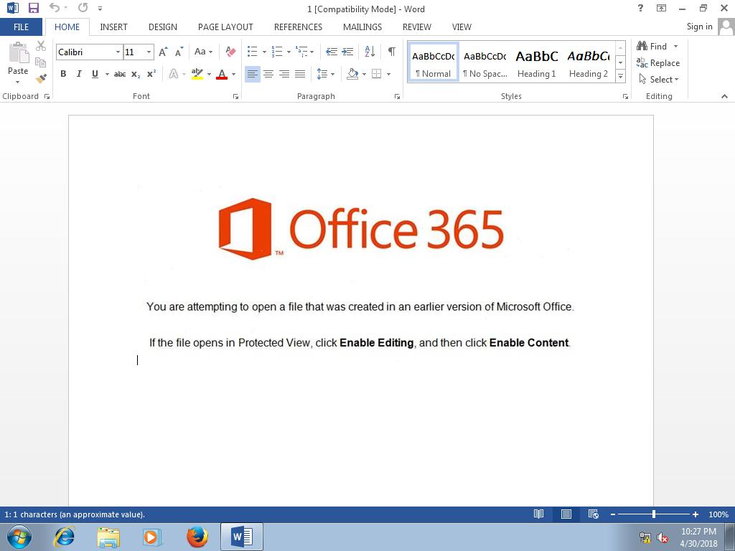
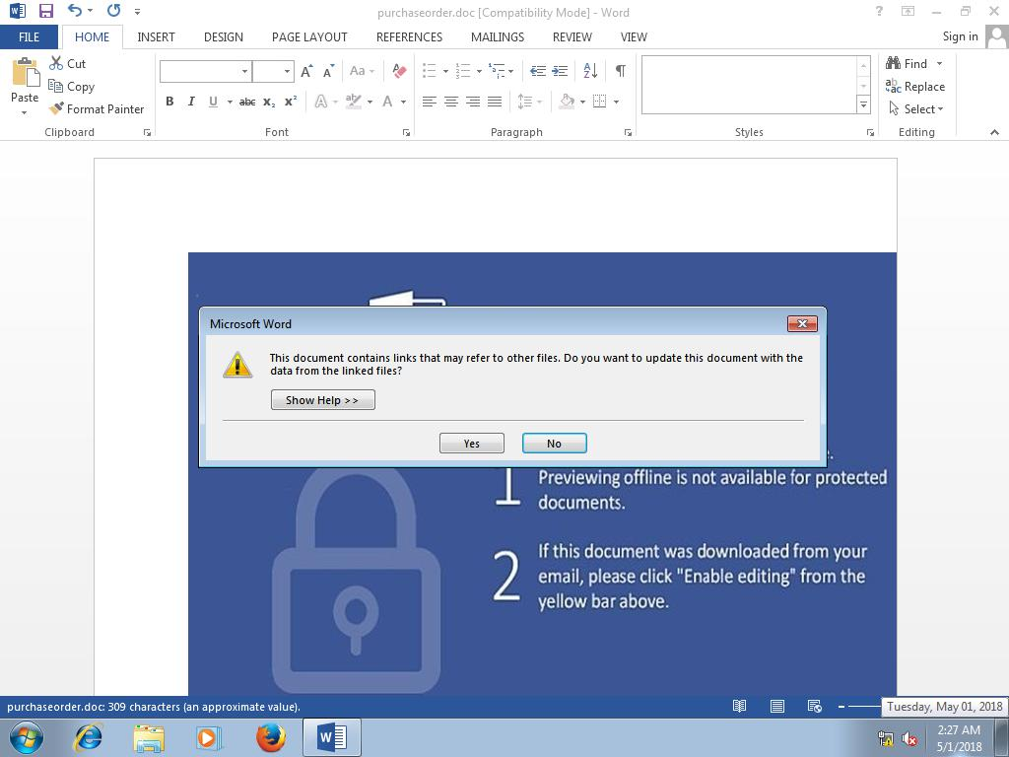
Office docs mit VBA Makro
Phishing zur Ausführung des Makros

Slide 15
Demo: Deobfuskieren eienes VBA Makros
1. Office Dokument per Mail Anhang
  file --> Microsoft Word 2007+ (Zip Struktur mit XML Dateien → unzip)
2. Dokument mit VBA Makro; Was tut es?
  --> Downloader der andere Malware nachläd
3. Damit das Makro ausgeführt werden kann: Enable Editing + Content
4. olevba --> zeigt Makro an
5. Auto Close() --> Automatische Ausführung beim Beenden
6. Junk Code, Umbenennungen, aufgeblähter Code
7. Zur Deobfuskierung in VM: Shell Aufrufe gegen Print Funktionen ersetzen
- Die C2 Server sind oft nur eine kurze Zeit online
- Alternative: Einsatz automatischer Sandboxen zum Nachladen

Slide 16
CKC - Installation
Analysefragen:
Wie wird Persistenz hergestellt?
Wird Privilege Escalation durchgeführt? Wie?
Ist die Malware dateilos?
Werden Änderungen am System vorgenommen? (Rootkit / Bootkit)

Slide 17
Anti-Analyse
Außerdem phasenübergreifend:
Welche Anti-Analysetechniken werden eingesetzt?
Welche Verschleierungstechniken werden eingesetzt?
Wie ist die Beziehung aller eingesetzter Samples untereinander?

Slide 18
CKC– Command and Control
Analysefragen:
Mit welchen C2 Servern kommuniziert das Sample?
Auf welche Weise? Eigenes Protokoll?
Werden Samples / Module nachgeladen?
Werden Kommandos werden Empfangen?

Slide 19
Lateral movement
Analysefragen:
Ist nur ein Rechner betroffen oder mehrere?
Welche Möglichkeiten zur Weiterverbreitung bringt das Sample mit?
Welche Systeme sind gefährdet?
Was ist in der Infrastruktur alles betroffen?
Hat sich der Täter manuell fortbewegt?

Slide 20
CKC - exfiltration
Analysefragen:
Was ist das Ziel des Angriffs?
Ist das ein gezielter Angriff?
Nach wechen Informationen wurde / wird gesucht?
Attribution: Wer sind die Täter?
Ist das Sample Teil einer Kampagne?

Slide 21
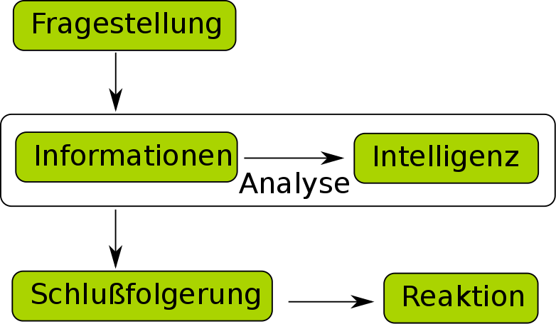
AnalyseProzess
Für alle Arten von Analysen gilt:
Auftrag: Eine Analyse wird immer durchgeführt, um eine Fragestellung zu beantworten
Indem alle verfügbaren Informationen analysiert werden, wird Intelligenz erzeugt
Hieraus ergibt sich eine Schlußfolgerung und es können Handlungsempfehlungen abgeleitet werden
Das sollte eine Reaktion des Fragenstellers auslösen

Slide 22
Vorgehen bei der analyse
Strukturiertes Vorgehen
Ausgangssituation notieren
  Kontext, Fragestellung, Fragesteller, Datum, etc.
Informationen zusammentragen: Zugriff, Samples, Interviews
Einen Überblick verschaffen
Aufkommende Hypothesen, Ideen, Fragen notieren
Zielgerichtete Analyse zur Beantwortung der Fragestellung
Handlungsempfehlung

Slide 23
IOCs: Indicators of Compromise
Indizien mit denen Malware automatisch erkannt werden kann
  Hashwerte
  Strings
  Mutexe
  Registryeinträge
  Dateinamen
  IPs
  Domains
Nutzung in Signaturen, Scans, Blacklisten, einfacher Austausch

Slide 24
Analysen in bezug auf malware
Reversing: Analyse auf Sampleebene
  Was tut das Sample und wie kann es erkannt und entfernt werden?
Forensik: Analyse auf Infrastrukturebene
  Welche Systeme sind / waren betroffen von was?
Threat Intelligence: Analyse auf Bedrohungsebene
  Wie ist der Angriff einzuordnen? (Politisch / Bedrohungslage / Angreifer)

Slide 25
Malwareanalysetechniken

Slide 26
AnalyseTechniken in 3 phasen
1. Einen ersten Überblick bekommen
2. Verhaltensanalyse durch Monitoring
3. Komplexe Detailanalyse (Reverse Engineering Techniken)

Slide 27
Einen ersten überblick verschaffen
1. Einfache statische Analyse
2. Automatische Sandboxanalysen
3. OSINT / Threat Intelligence Recherche
Ziele dieser Phase
  Überblick
  Entscheiden ob das Sample überhaupt analysiert werden soll
  Hypothesen für die weitere Analyse sammeln

Slide 28
Einfache statische Analyse
Informationen sammeln und sofort aufschreiben
Kontextinformationen
  Herkunft, Personen (+Erwartungen), Fragen, Timestamps
Hashwerte, Dateinamen, Typen, Größe etc.
Strings verschiedener Encodings
Statische Analysetools und Signaturen

Slide 29
Automatische Sandboxanalysen
Automatische Sandboxen:
  Dateien werden auf abgesicherten VMs ausgeführt
  Monitoring: Verhält sich die Datei auffällig?
  Output: Generierter Report über das Verhalten
Beispiele für Sandboxen:
  Cuckoo (Open Source)
  Joe Sandbox
  Falcon Sandbox
  Hornetsecurity ATP Sandbox
  Offene Webinstanzen: HybridAnalysis, Malwr.com, VirusTotal

Slide 30
Automatische Sandboxanalysen
Vorteile
  Analysen ohne Zeitaufwand für die Analysten
  jederzeit ausführbar
  C2 Server sind oft nur für kurze Zeit online → Der Payload kann rechtzeitig heruntergeladen und analysiert werden
Nachteile
  Malware hat oft Erkennungsmechanismen für verbreitete Sandboxen, um einer Analyse zu entgehen
  Sonderfälle fallen auch durch die Analyse
  Es wird nur Verhalten erkannt, wenn Signaturen da sind
  Aufwand bei Pflege und Infrastruktur

Slide 31
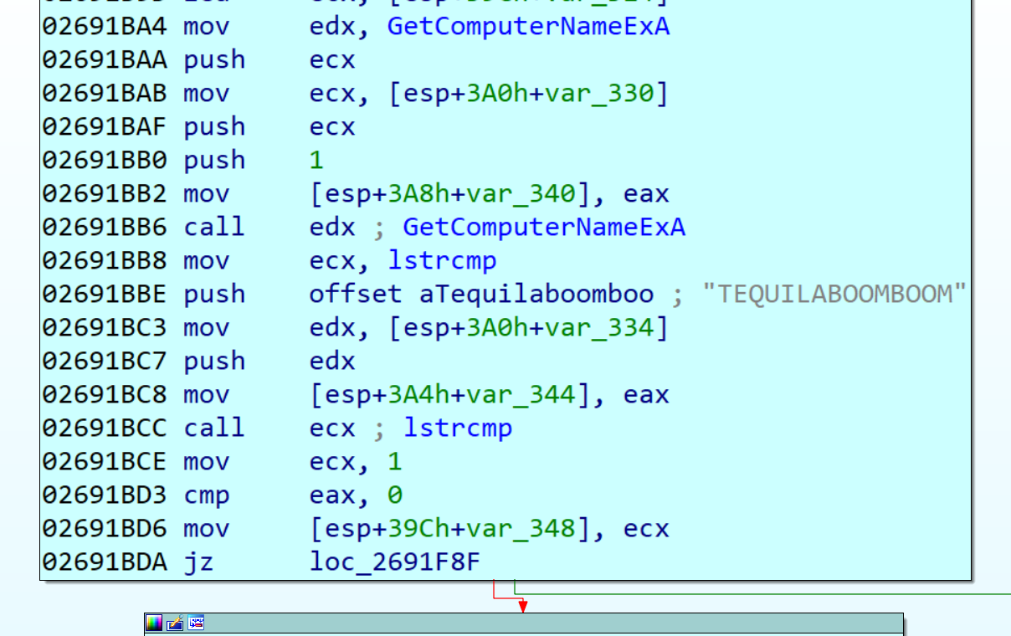
Anti-Sandbox checks

Slide 32
recherche
Suche nach Hashwerten und anderen IoCs
OSINT
  Blog Posts
  Malware Repositories
Threat Intelligence Plattformen
Austauschkreise

Slide 33
recherche
VirusTotal
  Ein freier Onlineservice von Google
  Untersucht Dateien mit einer Vielzahl von AV-Programmen
  Hashwertsuche
  Ist die Datei irgendwo als Malware bekannt?
  Keine sensiblen Dokumente hochladen!

Slide 34
DEMO: Einen Überblick verschaffen
1. Sandboxreport einer Malware zeigen
  Reportstruktur
  Finales Sample finden
  → Im Report ist nicht nur ein Sample, sondern viele Datein
2. Statische Informationen sammeln:
  File, sha256sum, peframe, hexeditor
  strings –a | -e b | -e l
3. Recherche
  Exemplarisch: VirusTotal

Slide 35
Dynamische Analyse mit Hilfe von monitoring

Slide 36
monitoring
Verhalten von Malware dynamisch analysieren
In speziellen Lab(or) Umgebungen
In der Infrastruktur von Unternehmen
  Detektion und Beobachtung von Infektionen
  Andere Tools als bei Lab Analysen (Ressourcen schonender / für den Dauerbetrieb)

Slide 37
Monitoring von malware detonationen
Monitoring:
  Netzwerkverkehr
  (Windows) API Aufrufe
  Registryeinträgen
  Prozesse
  Mutexe
  Dateien

Slide 38
Signaturen
Automatische Monitoringtools brauchen Signaturen zur
Erkennung von Angriffen
  (→ Blocken und Benachrichtigen)
Identifikation der Malware
Erkennung von gefährlichen Verhaltensmustern
Es gibt verschiedene Arten von Signaturen

Slide 39
Signaturen: Hashwerte
MD5 oder bevorzugt SHA256 Werte von Daten
Ermöglicht
  Suche nach Informationen über die Daten
  Blacklisten in AV-Programmen und Spamfiltern
Nachteil: Einfache Hashwert ändert sich schon durch die Änderung eines einzelnen Bits
Fuzzy Hashing ssdeep über Sektionen / Funktionen, um Ähnlichkeiten (Familien) zu finden

Slide 40
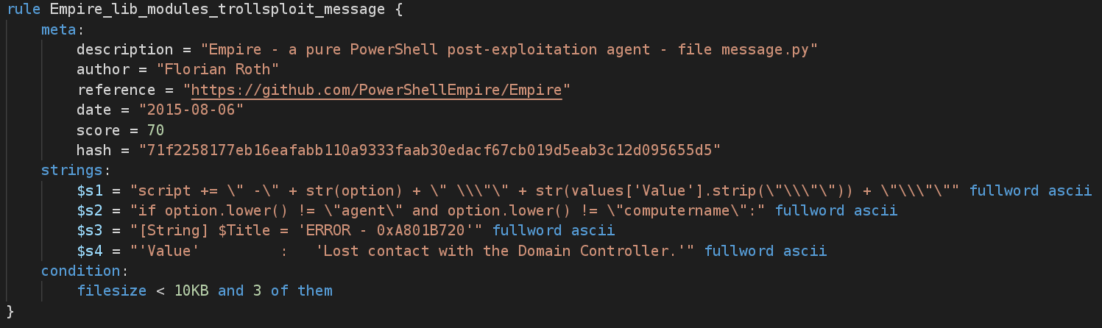
Signaturen: Yara Regeln
Suche nach signifikanten Strings oder Binärmustern
Erkennung und Klassifikation von Malware
Dateiscans
Systemscans

Slide 41
Netzwerkverkehr monitoren
Intrusiondetectionsysteme verwenden Signaturen, um Angriffe im Netzwerktraffic zu erkennen
Die Bekanntesten
  Suriacta
  Snort
Netzwerksignaturen können auch in Sandboxanalysen verwendet werden
  Eigene Kommunikationsprotokolle / Anomalien erkennen
  Bekannte Server / Endpunkte
  Samples aus dem Traffic extrahieren

Slide 42
Verhalten Monitoren
Erkennen von auffälligem Verhalten, wie z.B. Processinjection oder Eintragungen in Autostart
Sandboxen, Endpoint AV, Labanalysen
Verhaltenssignaturen können andere genannte Signaturen mit einschließen
Z.B. Monitoring von
  API Calls (API Monitor)
  Registyeinträgen (Sysinternals Autoruns)

Slide 43
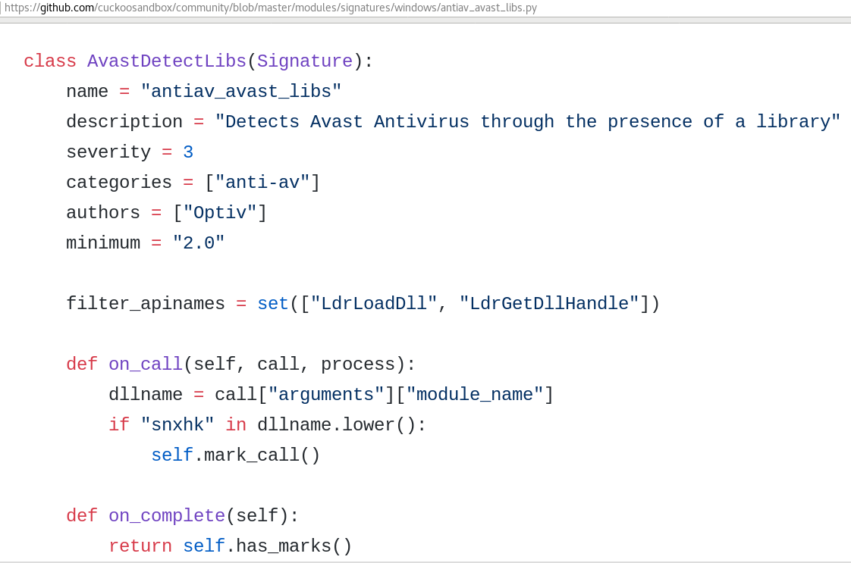
Beispiel Verhaltenssignatur

Slide 44
Regeln für Loganomalien
Erkennung von Infektionen durch plötzlich abweichendes Verhalten von Programmen
Sigma Regeln für Logoutput von eingesetzten Programmen
  Benachrichtigung bei besonders seltenen oder verdächtigen Logs
  Einsatz z.B. in SIEM, zentralen Logverwaltungssystemen

Slide 45
VM Lab
Lab aus VMs
  Sets an Analysetools
  Verschiedene Betriebssysteme, Sicherheitsmaßnahmen
Auf Eigenschaften der Malware eingehen
  Sandboxdetektionen umgehen
  Spezifische Umgebungseigenschaften herstellen
  .NET spezifische Analysetools

Slide 46
Manuelle dynamische analysen
Lab besteht aus VMs für verschieden Zwecke
  Vulnboxes mit Sicherheitslücken auf denen das Sample ausgeführt wird
  Vulnboxes verschiedener Betriebssysteme, zur Analyse der Weiterverbreitung
  Analyse-VMs (Remote-Debugging, Linux-Tools, Win-Tools)
  Monitoring-VMs
  INETSIM VM zur Simulation von Internet Services
VMs sind in privatem Netzwerk verbunden

Slide 47
Demo: Detonation und Monitoring
Untersuchung einer unbekannten Malware
API Monitor
Regshot
ProcessHacker

Slide 48
Komplexe Detailanalyse

Slide 49
Reverse engineering
Für die Malware ist kein Source Code verfügar
Reverse Engineering: Source Code rekonstruieren
Malwareanalyse: Source Code verstehen genügt
Aber Einsatz gleicher Techniken & Tools:
  Diasssembler, Debugger, Monitoring
  Gebrauch von MSDN und anderer Dokumentation

Slide 50
Disassembler
Komplexe statische Analyse mit Disassembler
Binärdatei → lesbarer Assemblercode
  IDA Pro: Disassembler, Decompiler, Debugger etc.
  Radare2: Open Source Alternative

Slide 51
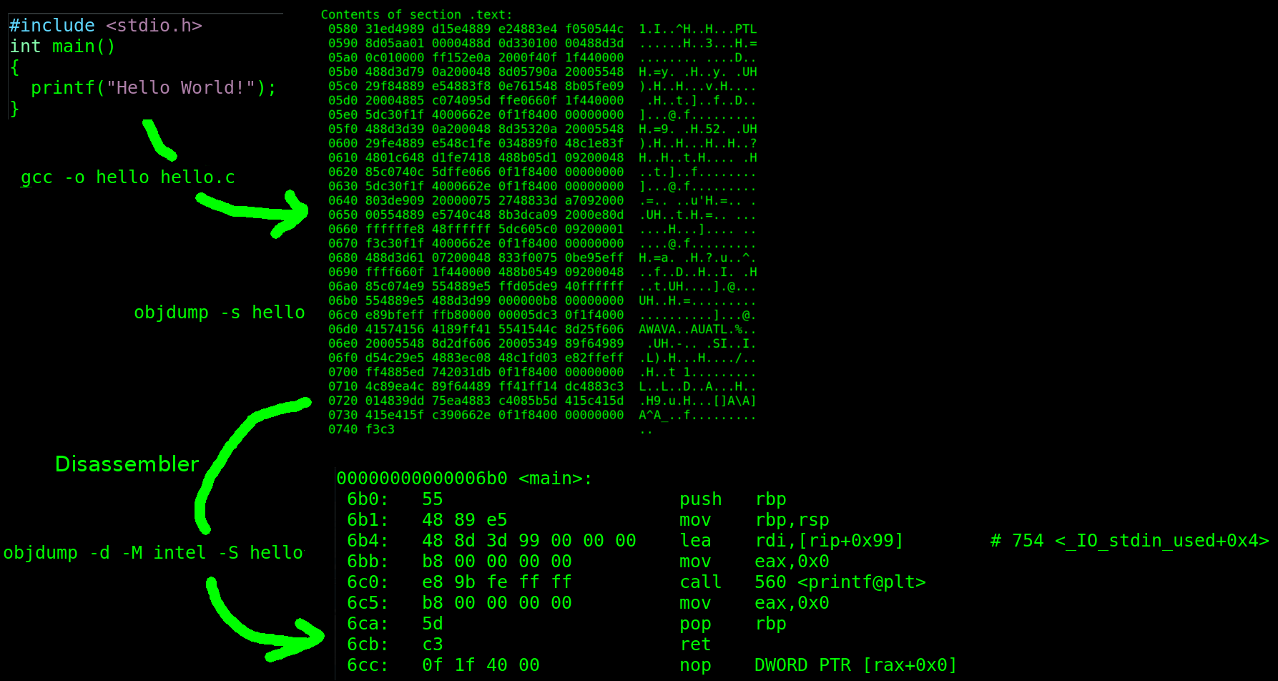
Disassembler

Slide 52
Debugging
Komplexe dynamische Analyse mit Debugger
  Step by step die Instruktionen ausführen und beobachten was passiert
  Anti-Debugging Techniken umgehen
  Memory dumpen
  Laufzeitinformationen angucken
Debugging mit IDA oder einzelnem Debugger
Kernel Debugging mit IDA remote Server
In einer Lab Umgebung

Slide 53
Komplexe Detailanalyse
Demo
  Reversing mit IDA Pro

Slide 54
berufsfeld Malwareanalyst

Slide 55
Warum Malwareanalyst wErden?
Spannender Beruf
  Sehr gefragt
  Cyber, Cyber, Cyber, Cyber…
Motivation:
  Menschlicher Gegner
    Spannende Challenges
    Immer wieder was Neues
    Viel Kreativität gefragt
  Stetiges Lernen

Slide 56
Berufsfeld MalwareAnalyse
Malware Analyst / Reverser
  Background Skillset: Assembler, Binaries, Windows Internals, Anti-Analysetechniken, Binary Exploitation
Threat Intelligence Analyst
  Bedrohungslage analysieren, Threat Actors und Kampagnen identifizieren, Informationsaustausch
Security Operations Center (SOC) Analyst
  Betrieb und Pflege der Verteidigungsinfrastruktur
  Monitoring

Slide 57
Berufsfeld MalwareAnalyse
Computer Emergency Response Team (CERT)
  Erste Hilfe bei Infektionen, Endusersupport, Aufklärung
Incident Response Team
  Planung und Koordinierung der Bekämpfung von aktuellen Infektionen
  Digitale Forensik
    Analyse infizierter Infrastrukturen / Systeme
Security Forscher, Entwickler, Integratoren
  Benötigte Techniken, Tools, Infrastruktur entwickeln

Slide 58
Arbeitsorte Malwareanalyse
Hersteller von Anti-Malware Lösungen
  Signaturen / Produkte pflegen
  Publikationen z.B. über aktuelle Bedrohungen
Forschungseinrichtungen
Privatwirtschaftliche Sicherheitsteams
  Pflege der Sicherheitsinfrastruktur, Aufklärung
  Incident Response, Consulting, Publikationen
Öffentliche Dienste
  Forschung, Verteidigung, Operativer Einsatz

Slide 59
referenzen

Slide 60
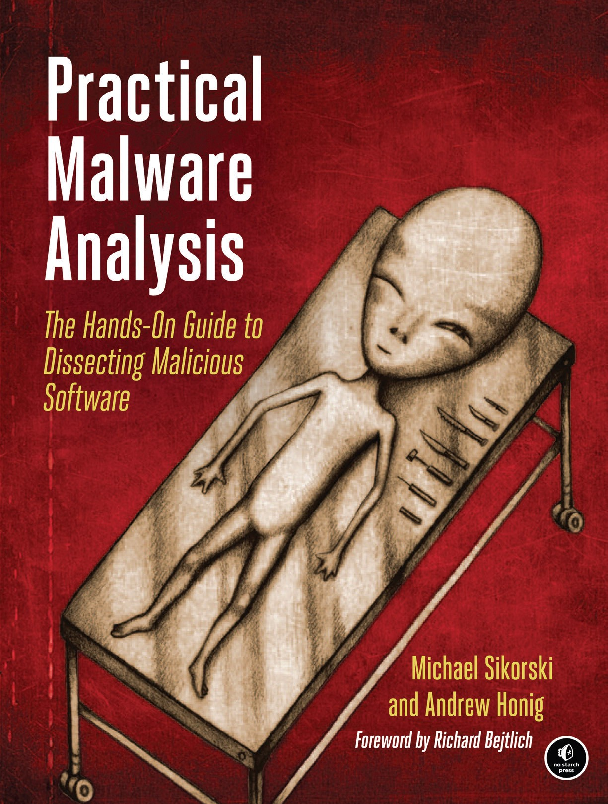



buchempfehlungen

Slide 61
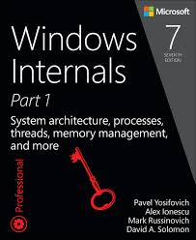

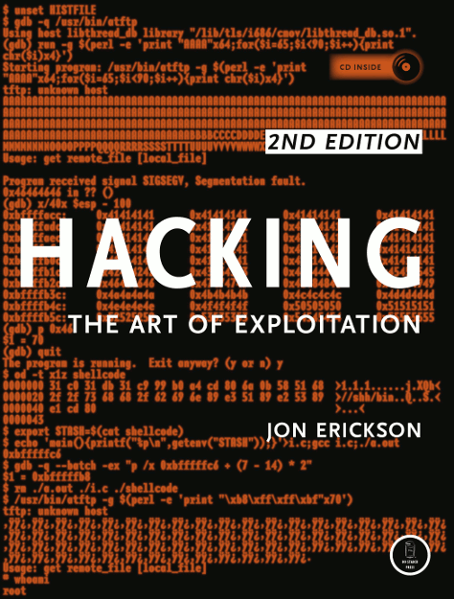
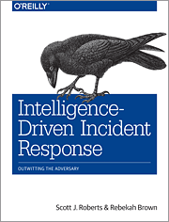
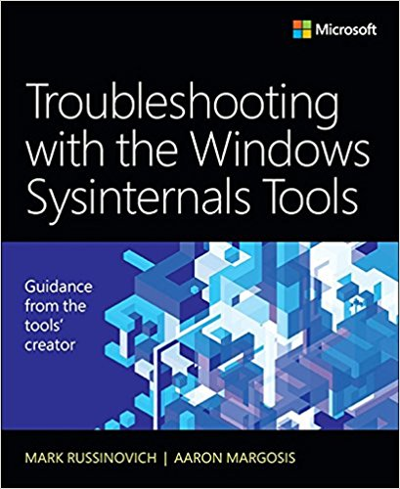
buchempfehlungen

Slide 62
Links
Malware Reversing Tutorial https://securedorg.github.io/RE101/
ATT&CK Matrix https://attack.mitre.org/wiki/ATT&CK_Matrix
MSDN http://msdn.microsoft.com/
IA 32 Architektur https://www.intel.com/content/www/us/en/architecture-and-technology/64-ia-32-architectures-software-developer-vol-2a-manual.html
VirusTotal https://www.virustotal.com/
CVE https://cve.mitre.org/
Yara https://yara.readthedocs.io/
Yara Tutorial Dreiteiler https://www.bsk-consulting.de/2015/02/16/write-simple-sound-yara-rules/
Sigma https://github.com/Neo23x0/sigma/tree/master/rules
MISP Threat Intelligence Platform http://www.misp-project.org/
Cuckoo https://cuckoosandbox.org/
Malwr Web Sandbox https://malwr.com
IDA Freeware https://www.hex-rays.com/products/ida/support/download_freeware.shtml

Slide 63
tools
https://github.com/rshipp/awesome-malware-analysis
IDA Pro, Radare 2, Binary Ninjas
Capstone, Volatility, Rekall, angr
gdb, WinDbg, Immunity Debugger, OllyDbg2, x64dbg, kd
Hecate, HxD, objdump
strings, file, sha256sum
CFF Explorer, peframe, PEiD
dotPeek, dnSpy, Ilspy, de4dot
Oledump, androguard
API Monitor, Process hacker, RegShot
Suricata, snort, bro, wireshark
Windows Sysinternals Toolsuite, Sysmon, Procmon
Viper, MISP
VirtualBox, Vmware, KVM, cuckoo, InetSim, REMnux, FLARE-VM
Yara, clamav, Loki

Slide 64
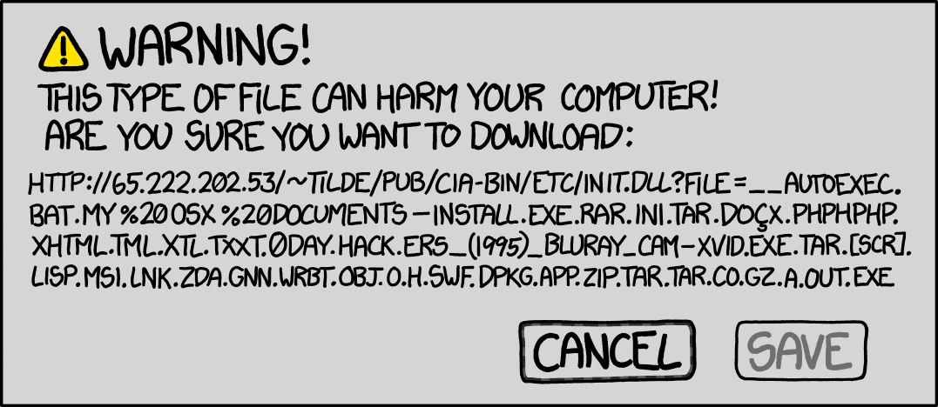
Q & A
Feedback: eggers@hornetsecurity.com
XKCD
5/3/2018
64

